Slide 1
第六章 X射线和激光
《原子物理学》

Slide 2
X射线的发现及其波动性

Slide 3
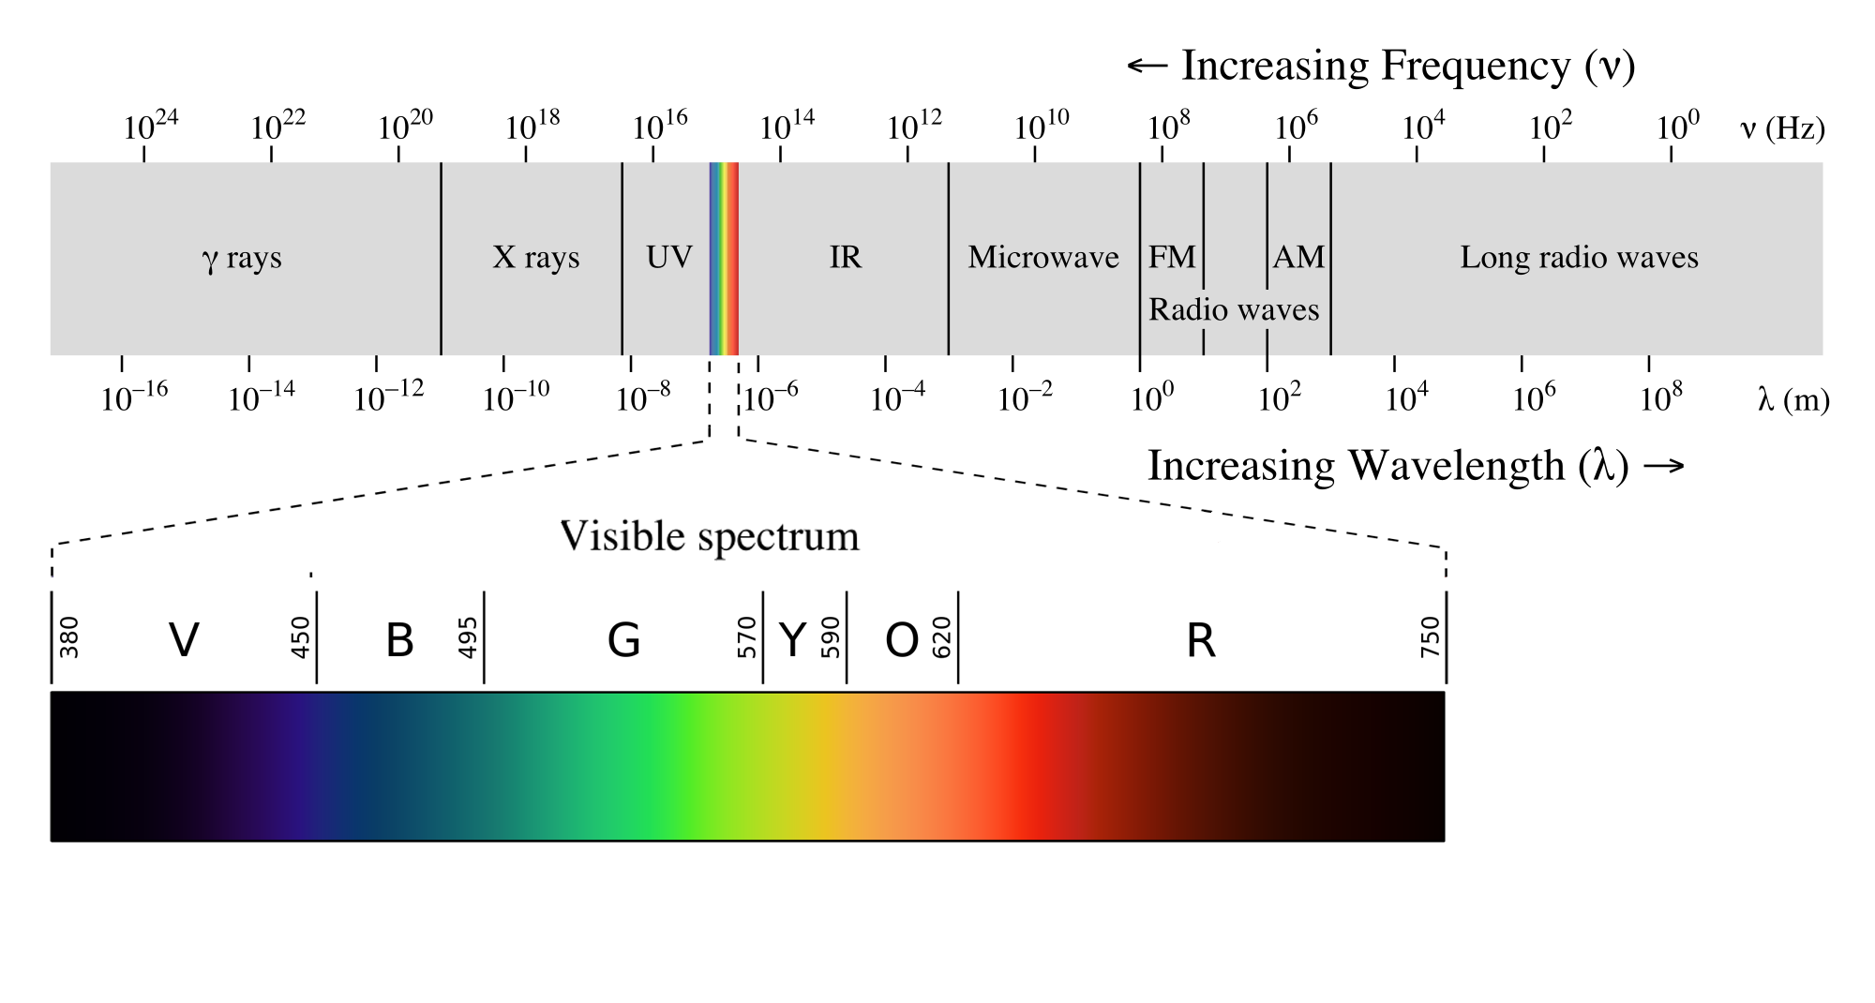
什么是X射线（电磁波谱）

Slide 4
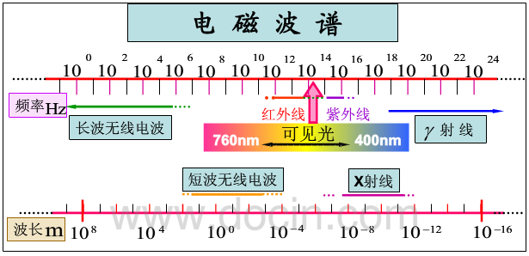
770nm
390nm
无限电波 3×10⁴ m∼0.1cm 紫外光 390nm ∼ 1nm
红外线 6×10⁵nm ∼760nm
X 射线 1nm ∼ 10⁻³nm (0.2keV~1 MeV)
可见光 770nm ∼390nm γ射线 <0.01nm

Slide 5
X射线的地位
X射线是19世纪末物理学的三大发现之一
X-ray (W.K. Röntgen, 1895) 1901 诺奖
Radioactive (A.H. Becquerel,1896) 1903 诺奖 (with Pierre & Marie Curie)
人类第一次接触到的核现象
原子物理学的起源和里程碑
Electron (J.J. Thomson, 1897) 1906 诺奖
1st generation：白帜灯
2nd generation：X-ray
3rd generation：Laser
4th generation：SR
X射线是第二代人造光源

Slide 6
小报告题目
X射线在你所学专业中的运用及其原理

Slide 7
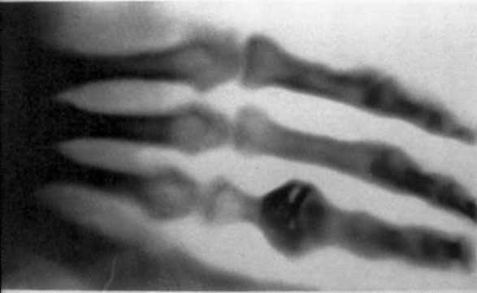
X射线的发现
1895年11月8日傍晚，伦琴（ Wilhelm C. Röntgen）在研究阴极射线管中气体放电实验时，为了避免杂光对实验的影响，他用黑纸板将管子包起来，却发现距阴极管一段距离外的一块涂有铂氰酸钡的屏幕发出了荧光，伦琴马上意识到,这可能是一种前所未有的新射线，后来确定它就是X射线。
欧洲的一些小报转载了伦琴夫人的手骨X光照片，以至于1896年的新年，人们在街上遇到熟人时，不是说‘‘Happy New Year”，而是问“你看到伦琴夫人的那只手了吗？”

Slide 8
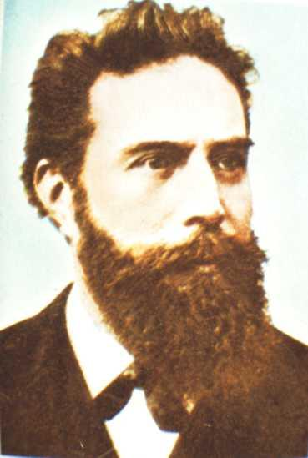
1895年底，伦琴发表了《论新的射线》的报告，和夫人手指骨的照片，引起强烈反响。
1896年，一年就发表近1000篇学术论文。
三个月后，维也纳医院在外科中首次使用了X 射线来拍片。
X 射线的发现，开始了物理学的新时期；
它与接下两年宣布的放射性（1896）
和电子的发现（1897）一起，
揭开了近代物理的序幕。
Notes:
纷纷重复这个实验

Slide 9
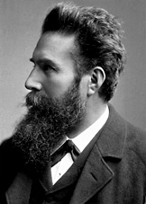
伦琴（Wilhelm C. Röntgen）
1901年首届诺贝尔物理学奖获得者
“recognition of the extraordinary services he has rendered by the discovery of the remarkable rays subsequently named after him ”
X射线的性质：
X射线具有强穿透性，甚至可以穿透较厚的铝板；
X射线不带电，在电磁场下不发生偏转；
X射线能使气体电离，能让照相底片感光。
德国人 (1845  1923)
发现 X 射线（1895）
伦琴无条件地把X射线的发现奉献给人类,没有申请专利

Slide 10
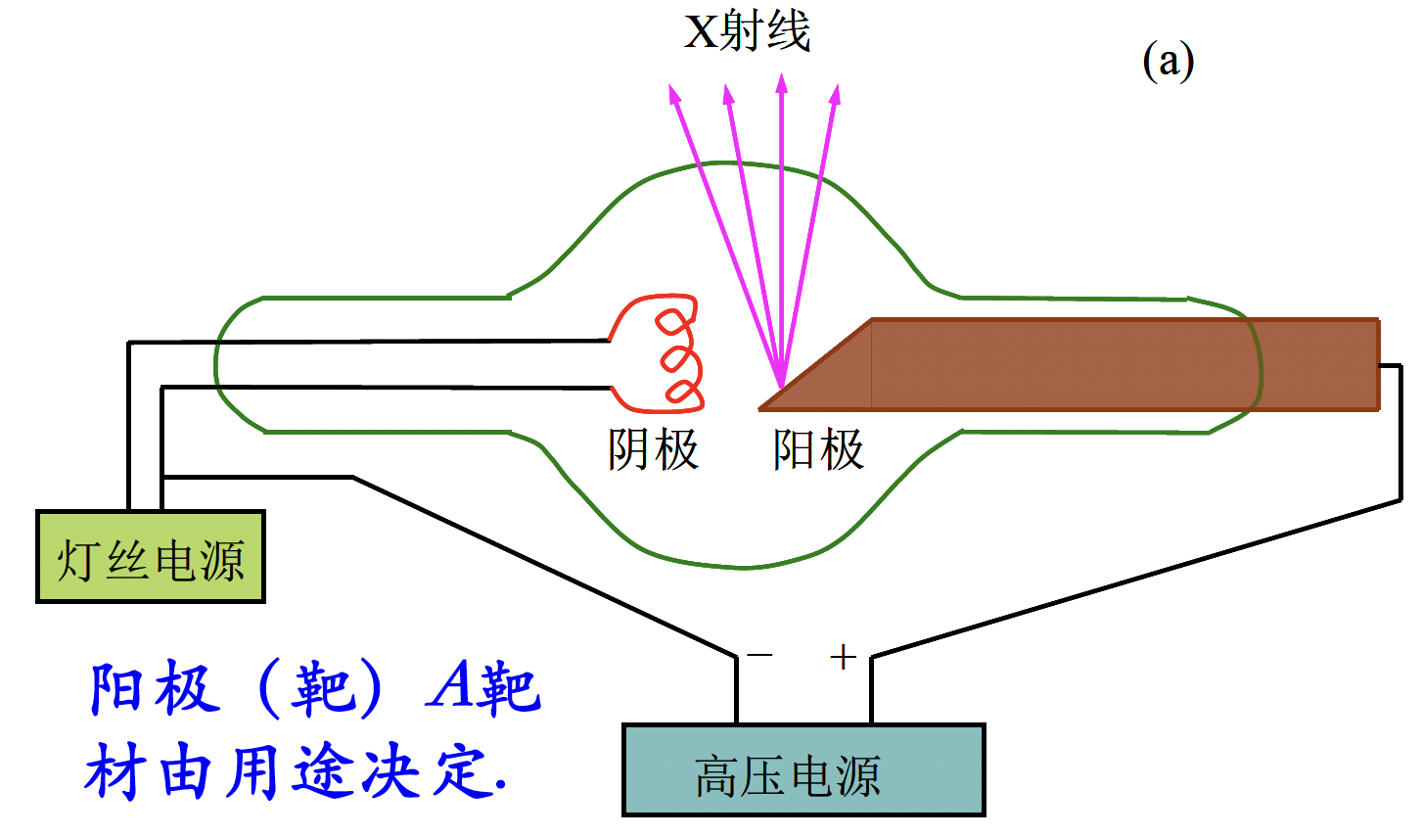
X射线管
X射线是由高能电子打在靶物体上产生的。
高速电子流与阳极靶相撞时, 电子因受阻失去动能, 其中约1%转变为X射线, 大部分转变为热能.
X射线管的装置原理图及早期的实物照片

Slide 11
X射线的性质（最初的认识）
穿透性及直进性,在电磁场中不偏转, 能使照相底片感光,能使某些物质发荧光, 能使某些物质(如空气)电离…
后来证实X射线是核外电子产生的短波电磁辐射, 具有反射、折射、偏振等性质.
硬X射线:波长较短,能量较高,穿透力较强, 适用于金属的无损探伤及相关分析.
软X射线…
硬X射线 软X射线
λ
0.01 1 10 (Å)
X射线波长范围及其大致分类
由阴极射线管产生的X射线在实验里已存在了30多年, 在伦琴之前已有多人在操作阴极射线管时发现特异现象, 不断有人报怨放在阴极射线管附近的照相底片模糊或感光, 如1879的克鲁克斯、1890年的古德斯比德等人,但未深究.
（当真理碰到鼻尖的时候还是没有得到真理）

Slide 12
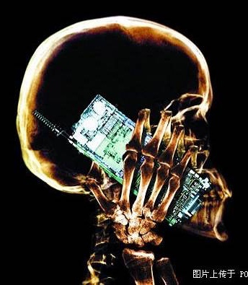
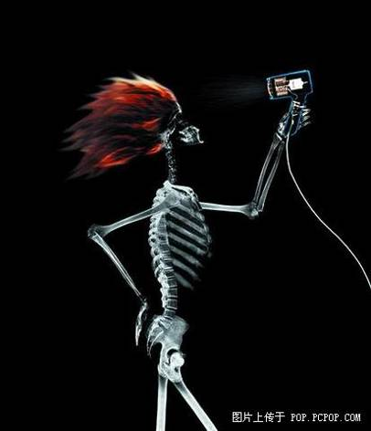
X射线下…

Slide 13
X射线的波动性
由经典电动力学知,加速或减速的带电粒子能辐射出电磁波。
所以 当高速电子流在靶上受阻而停止时必将产生电磁波.
伦琴当初误认为X射线与光无关,直到1906年巴拉克（英）显示了X射线的偏振，首次用实验证实了X射线的波动性。
1912年，冯.劳厄(德)提出设想：X射线的晶体衍射实验.
很快为Friedrich 和 Knipping的实验所证实，有力证实了X射线的波动性，并首次测量了X射线的波长。
X射线的偏振实验进一步证明X射线是横波.

Slide 14
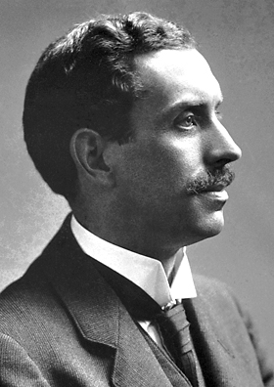
X光的偏振特性实验
  1906，Charles G. Barkla根据可见光经两次反射形成偏振光的经验，使X射线经两块石墨的双散射后获得了偏振X射线，从而证实了X射线的横波特性。
  后来还发现了X射线的特征谱，因而于1918年获1917年的Nobel物理奖。
巴克拉
C. G. Barkla
（1877-1944）

Slide 15
X射线的偏振实验示意图
y
最大强度
第一散射体
“偏振的产生者”
偏振的
X射线
零强度
第二散射体
“偏振的体现者”
x
o
无偏振的
X射线
y
零强度
z
x
z
最大强度
X射线双散射实验（1906年，巴克拉，英）示意图

Slide 16
X射线是横波
本来不偏振的X射线沿z方向打在第一个散射体上, 假如X射线是横波, 则第一散射体只能在x、y方向产生受迫振动, 经散射体发出的波也只有在x、y方向有振动.
那么在x方向观察到的X射线只在y方向有振动, 即以x方向观察到的X射线是偏振的.
这仅有y方向振动的偏振X射线再打向第二散射体, 则将发出在y方向偏振的X射线.
在z方向可观察到强X射线, 而在y方向则观察不到.所以巴克拉的实验证实了X射线的偏振特性.
双散射技术是测量射线偏振特性的有效方法！

Slide 17
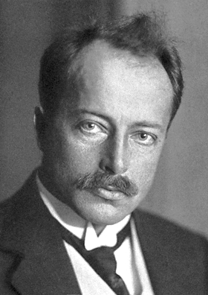
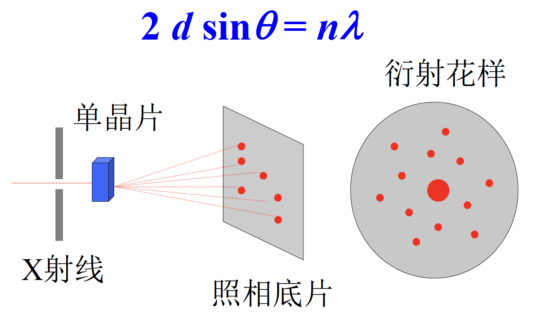
劳厄晶体X-ray衍射实验
1912年，劳厄首先提出：X射线可能是波长很短的电磁波，并建议用晶体的X射线散射来证实它。
随后，弗里德里奇和克尼平完成了X射线的晶体衍射实验。
劳厄（M. Von Laue，
1879-1960)
  1914年的Nobel物理奖。“for his discovery of the diffraction of Röntgen rays by crystals”

Slide 18
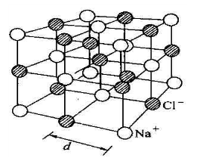
波动性－ X射线在晶体的衍射
冯.劳厄提出:用晶体这个天然的光栅来研究X射线
通过观察衍射花纹研究晶体的微观结构，
并且对生物学、化学、材料科学的发展都起到了巨大的推动作用。
例如1953年沃森和克里克就是通过X射线衍射方法得到了DNA分子的双螺旋结构。
X射线的波长太短，没有合适的单缝或者双缝可以用来做干涉或衍射实验

Slide 19
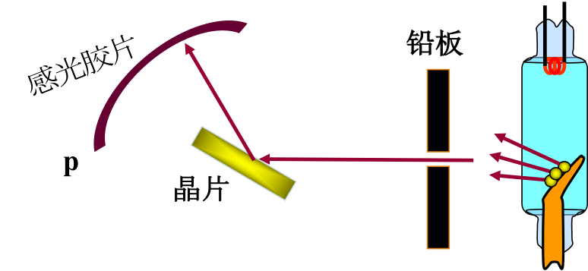
X射线的衍射
劳厄的想法：X射线的波长数量级为Å, 要分辩X射线的光栅也要在Å的数量级才行。晶体有规则的原子排列, 且原子间距也在Å的数量级，是天然的三维光栅。

Slide 20
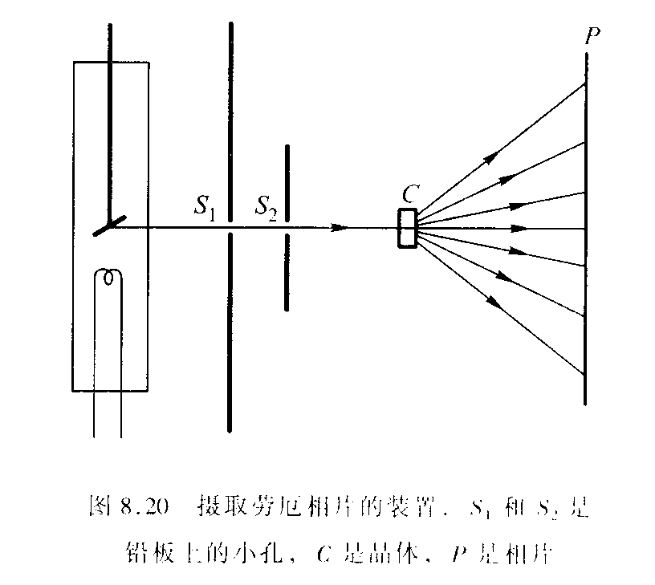
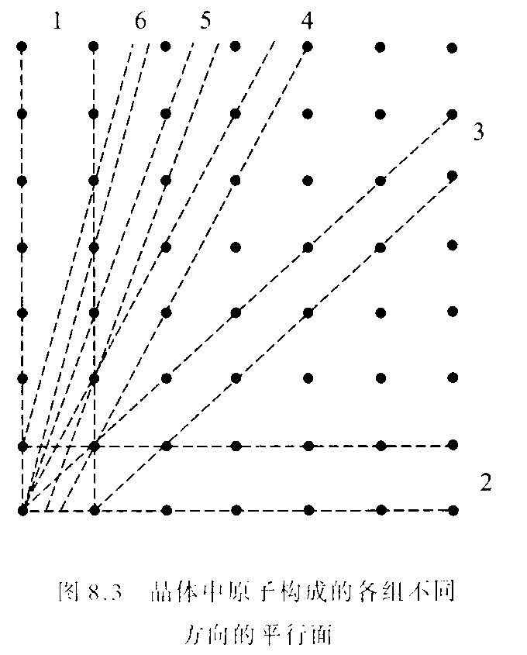
劳厄相片法的实验示意图
S1、S2是铅板上的小孔，
C是单晶样品，P是相片
晶体中原子构成的各组
不同方向的平行面

Slide 21
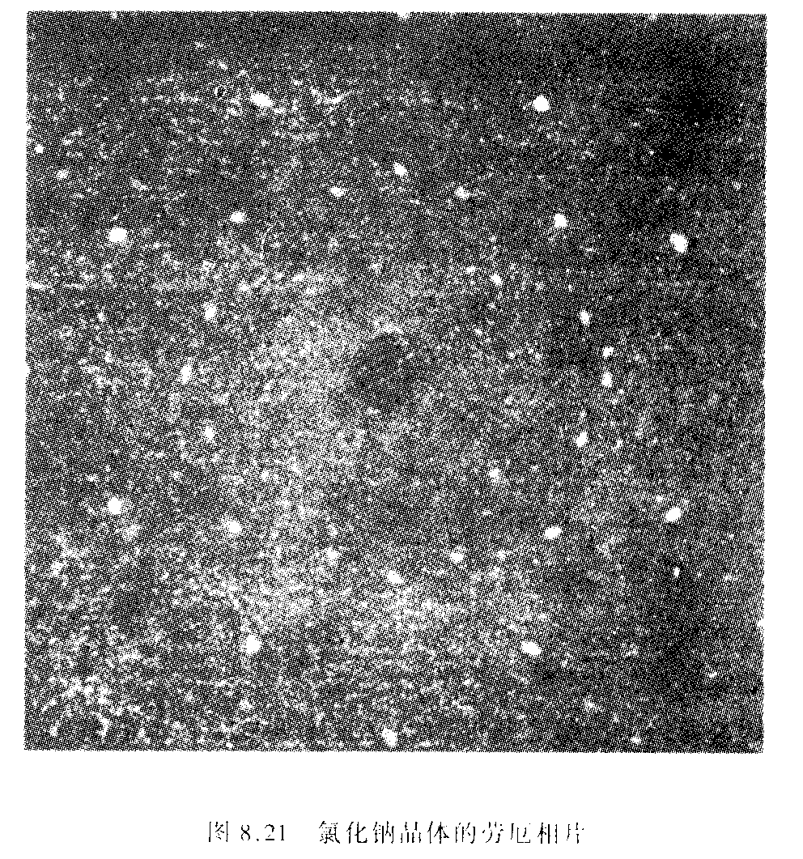
劳厄等人采用了具有连续谱的X射线，在1912年首次显示了晶体结构的美丽图片！
马克斯·凡·劳厄（1879~ 1960）由于发现晶体中的X射线衍射现象而获得1914年诺贝尔物理奖。
二战期间，留在德国，不为纳粹服务，被强令退休。
氯化钠晶体的劳厄相片
每个亮点为劳厄斑点(衍射斑点), 对应于一组晶面. 斑点的位置反映了对应晶面的方向.
—由这样一张照片就可以推断晶体的结构

Slide 22
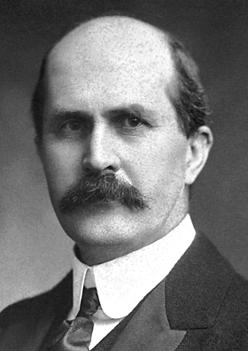
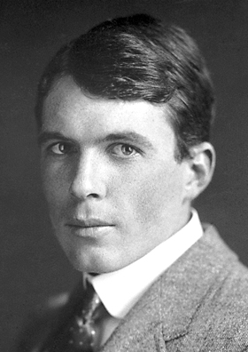
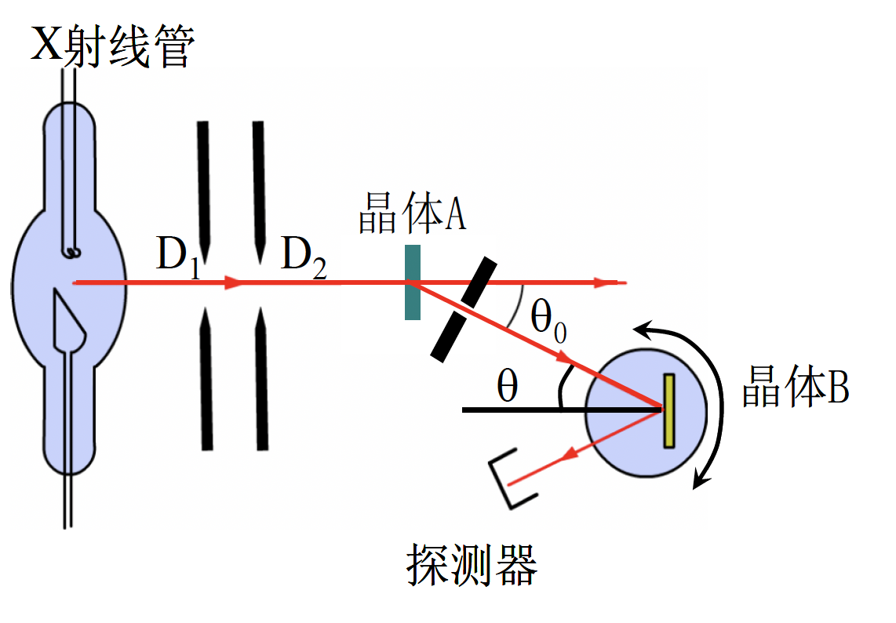
X射线衍射法测量晶体结构
英国的布拉格父子提出并实现了用X射线衍射法测量晶体的结构
布拉格父子（W. H. Bragg，1862-1942和W. L. Bragg，1890-1971)
  1915年的Nobel物理奖。“for their services in the analysis of crystal structure by means of Röntgen rays”

Slide 23
布拉格公式推导
当波长为λ的单色X射线以与晶面夹角α入射到晶体，在相邻两晶面上反射光的光程差是2dsinα，当它等于波长的整数倍时，二束反射光为增强干涉。
A
C
d
B
由此得到X射线衍射的Bragg公式

Slide 24
布拉格公式的意义和应用
布拉格(Bragg)公式是劳厄(Laue)衍射和德拜(Debye)衍射的理论基础。还可以用于晶格对电子和中子的衍射。
因此由Bragg公式，可以通过X射线衍射束方向的测定，来确定晶体中各晶面取向、对称性、面间距或晶格常数以及基元组成等。
Bragg公式也适用于所有光波在多层膜上的散射（衍射）。

Slide 25
布拉格父子
布拉格父子不仅推导了布拉格公式，而且发明了晶体反射式X射线谱仪。
他们的工作证实了氯化钠晶体中并没有NaCl分子，而仅以Na＋和Cl－离子存在。

Slide 26
上节课回顾
原子基态（洪特规则及补充规则）
朗德间隔定则
X射线的发现和相关历史
X射线的本质研究（波动性、偏振）
X射线晶体衍射

Slide 27
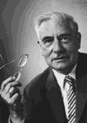
X-ray衍射（德拜照相）
另一种X射线衍射方法—Debye法或晶体粉末法。样品的制备大为简化！
与Laue方法（连续光谱，单晶）的不同：
(1) 用单色X射线；(2) 样品为晶体粉末压成。
P. Debye
1936年Nobel化学奖

Slide 28
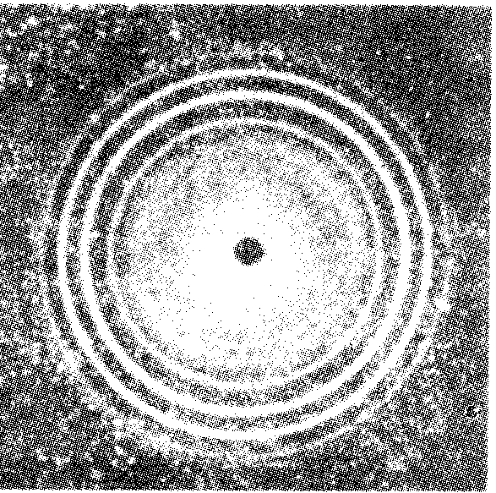
德拜法的衍射图样
得到的衍射图样为一组同心园环。
每一圆环对应一组晶面，不同的园环代表不同的晶面阵，环的强度反映了晶面上原子的密度大小。
圆环的衍射角度对应于晶面间距。
氧化锆的粉末法

Slide 29
X射线革命性意义
X射线谱学
晶体结构学、固体物理学
元素化学分析
材料科学、矿物学
分子生物学
医学成像学
…
到目前为止，X射线是最能改变人类生活的发现！

Slide 30
X射线的原子起源

Slide 31
原子光谱的构成和 X 射线能谱
光学线状谱：
价电子跃迁
ΔE：10⁻¹ eV
∼ 10¹ eV
原子光谱
红外
∼
紫外
10⁶Å
∼
10³Å
连续谱：
韧致辐射
10⁻²Å
∼
10²Å
X 射线谱
线状谱：
内层电子跃迁
ΔE：10³ eV
∼ 10⁴ eV
电子打重物质（Z大）辐射强
工业、医用X射线管一般用电子打W靶产生软（硬）X 射线
λ：10⁻¹Å
∼ 10²Å

Slide 32
X射线发射谱
普通X光管产生的谱有二部分：
分布在一个较宽波长范围内的连续谱，它的最小波长λ_{min}只与外加电压有关；
一些具有分立波长的很强的窄线（特征谱或标识谱），波长取决于靶材料。

Slide 33
X 射线的连续谱
连续谱起源于轫致辐射（bremsstrahlung）(X光管的高能电子打到靶上，与靶中原子相碰撞而突然减速，带电粒子的加速运动会产生辐射)
特点：(1) 连续谱的最小波长λ_{min}与靶材料的原子序数Z无关，只依赖于加速电子的电压V。经验公式：
m
高速电子
h
●
-e
Ze
原子核
辐射强度（能流密度）
(2) 强度正比于靶原子核电荷的平方，反比于质量平方。靶材料的Z越大，输出X射线的强度也越大。

Slide 34
X 射线的连续谱
光的量子学说  λ_{min}与加速电压V的关系。
轰击靶原子的电子在加速电压下获得的能量为eV，最大的能量转移是将eV全部转化为X射线能量hν。
所以，发射的X射线的频率最大值为：
相应的最小波长（截止波长）为：
1915年， 杜安(Duane)和亨特 (Hunt)用这种方法测出的h值
和光电效应的一致，说明了h 的普适性。
的存在是量子论正确性的又一例证。

Slide 35
量子解释
一个电子在电场中得到动能，当它到达靶核时动能全部转化为辐射能，由此发出的光波长最短，λ_{min} =hc/(eU) (λ_{min}称为量子极限)。
λ_{min} = hc/(eU) 最早是在实验工作中，从实验数据总结得到的。需要指出：解释光电效应的Einstein方程
当金属的逸出功很小时，近似的有：
这与X射线波长公式在形式上是完全相同的。
因此，X射线连续谱可称为光电效应的逆效应。

Slide 36
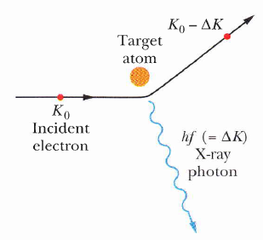
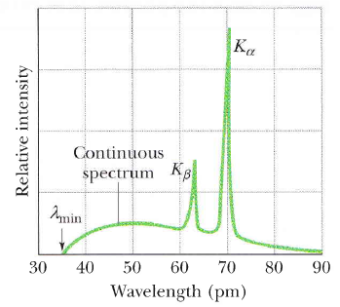
X 射线发射谱

Slide 37
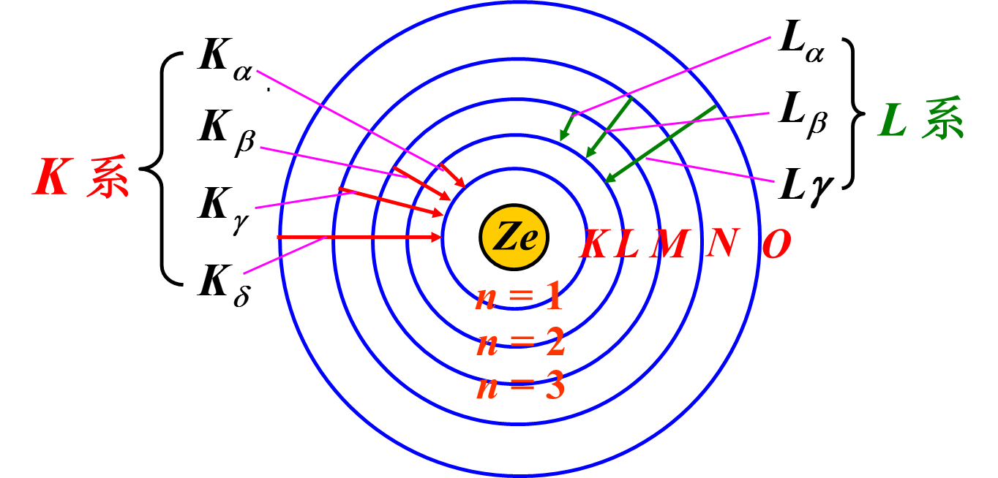
特征 X 射线谱
特点：
(1) 一系列分立的窄线；
(2) 峰位(波长)与外加电压无关，而由靶材料的元素决定。
特征峰的产生机理：
原子中的电子处在一系列的分立能级或壳层上。高能电子轰击靶原子时，发生二个过程
(1)原子激发：激发原子内壳层能级上的一个电子，而在该能级上留下一个空穴。
(2) 退激发：外壳层上的电子跃迁到这个空穴中，多余能量作为X射线发射出去。

Slide 38
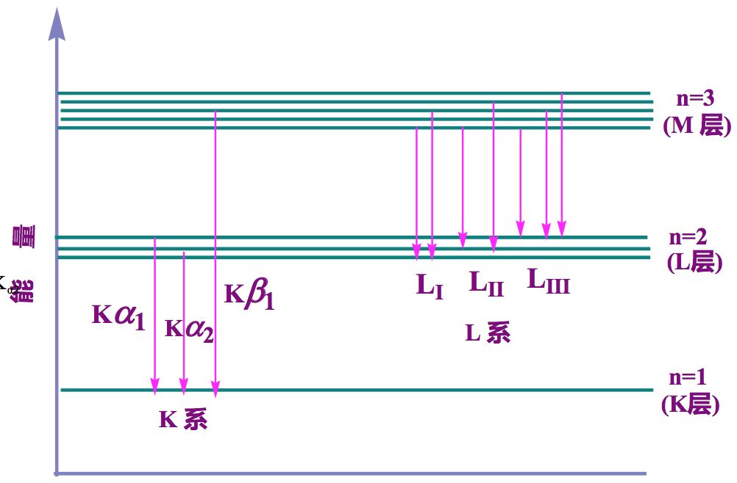
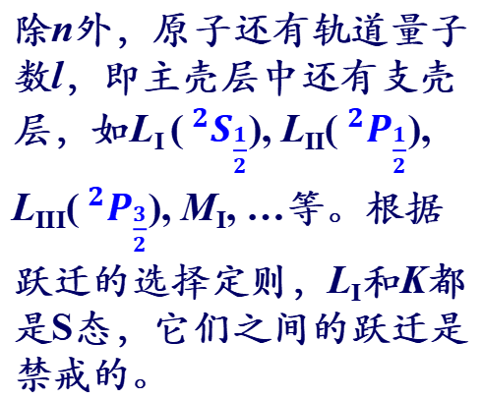
电子跃迁时产生 X 射线的标识
除n外，原子还有轨道量子数l，即主壳层中还有支壳层，如L_{I} ($^{2}S_{\frac{1}{2}}$), L_{II}($^{2}P_{\frac{1}{2}}$), L_{III}($^{2}P_{\frac{3}{2}}$), M_{I}, …等。根据跃迁的选择定则，L_{I}和K都是S态，它们之间的跃迁是禁戒的。
而由P态的L_{II}和L_{III}到S态的K，跃迁产生的射线标记为K_{α2}, K_{α1}。同样，由M_{II}和M_{III}跃迁到K，产生K_{β2}和K_{β1}线。等等。

Slide 39
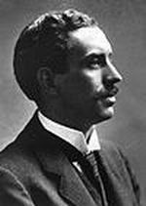
巴克拉（Barkla）
1906年英国物理学家发现：
• 任何元素发出的射线都包含若干线系，
按贯穿本领依次称 K、L、M…。
K线系中有 K_{α} ，K_{β} ，K_{γ} ，…
L线系中有L_{α}，L_{β} ，L_{γ} ， … 等。
• 不同元素的 X 射线谱无周期性变化
这说明，线状谱起源于电子的内层跃迁，
1877-1944
英国，
Charles Glover
Barkla
它的位置由元素决定，与电压U无关。
巴克拉由于发现和研究 X 射线的线状谱，获得了1917年诺贝尔物理奖。
Notes:
KLMN，因为巴克拉不能确定还有没有更硬的X射线，K开始留有余地

Slide 40
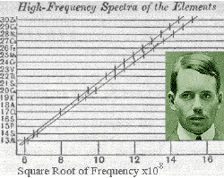
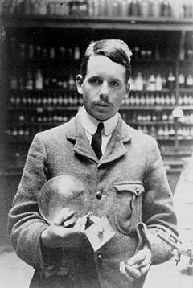
莫塞莱（ H. G. J. Moseley）定律
实验上发现，不同的靶材料, 所产生的特征X射线的波长不同。
1913年Moseley测量了38种元素的X射线特征峰，发现各元素的相应谱线的频率ν的平方根与元素的原子序数Z成正比：
R—里德伯(Rydberg)常数, σ-对核电荷的屏蔽常数，a代表直线的斜率，与壳层选取有关。
Moseley公式是理解元素周期律的重要里程碑。
同时也提供了一种测量Z的方法。

Slide 41
决定着X射线光谱的整数就是核中的电荷数
莫塞莱的发现是理解元素周期表的重要里程碑
玻尔理论发表，Moseley发现他的定律可由玻尔理论得出。
如对于K线，
而莫塞莱的经验公式是（1913年）
两者差别在于 Z ² 和 (Z−1) ²，
这是因为n =1的壳层上还有一个电子，n =2的跃迁电子“看见”一个电量差不多等于(Z-1)e有效核电荷。

Slide 42
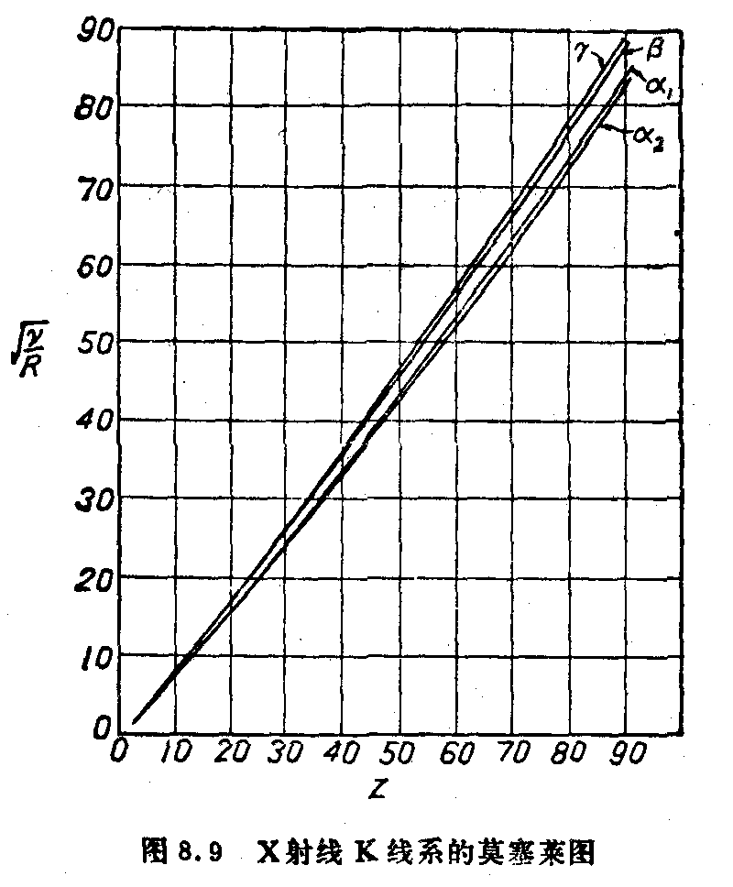
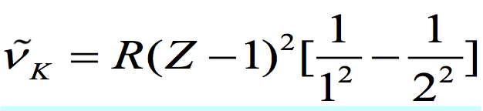
莫塞莱图
莫塞莱把原子的特征X射线谱分为K线系、L线系、M线系、N线系等等，其中K线系所遵循的规律为：
n=2、3、4…到n=1的跃迁分别叫做K、K、K…线。跃迁电子“看见”一个电量差不多等于(Z-1)e有效核电荷。
根据元素X射线在图上的位置,就可定出该元素的原子序数，Moseley 公式提供了一个测量Z的方法

Slide 43
这表明K_{α}线是较重元素n =2→ n =1跃迁产生的
— 莫塞莱定律
是某元素发出的K_{α} 线的频率，Z为该元素的原子序数。
K 系只与元素本身有关，与化学结构无关，
这更说明了X 射线线状谱的标识作用。
历史上就是用莫塞莱公式来测定元素的Z,
指出了Z = 43, 61, 75（锝，钷，铼）这三个元素在周期表中的位置。
并纠正了₂₇Co与在₂₈Ni周期表上的次序。

Slide 44
K_{X} 射线的阈能
玻尔理论：
K_{X}射线中：
电子从 L 层（n=2）跃迁到 K 层（n=1）时
表明跃迁的电子受到 Z-1个正电荷的作用.
产生 K_{X} 射线的阈能大于 K_{X} 射线本身的能量:
阈能：是使从 n =1 层移去一个电子所需的能量；
K_{X}射线能量：是电子从 n =1 到 X 对应的外层能量差值。

Slide 45
原子内层电子的激发与退激
X射线的激发过程中，产生一个内壳层空穴，激发出一个电子，发射到真空中---光电子发射(Photoemission)
激发内壳层(芯态)电子的一次束(primary beam)是电子。
也可以是光子、离子、正电子、声子等等。
激发过程

Slide 46
激发原子方法
使原子内层电子脱离，产生空穴，外层电子跃迁发射X射线是X射线产生的主要方法
e －X， 用电子束产生空穴，称之为电子荧光分析
p －X， 用质子束产生空穴，称之为质子荧光分析
I－X， 用离子束产生空穴，称之为离子荧光分析
X －X， 用X射线产生空穴，称之为X荧光分析

Slide 47
原子内层电子的激发与退激
退激发过程则可以发射光子，也可以发射电子。
退激发过程之一
发射的二次束(secondary beam)是光子。
也可以是电子、离子、声子等等。
X射线荧光发射

Slide 48
俄歇电子（Auger Electrons）
另一种退激发过程是发射Auger电子：
在L壳层中的一个电子跃迁到K壳层的空穴中，多余的能量并不作为波辐射出去，而是激发L或M壳层中的一个电子，发射到材料以外的真空中。
这个Auger电子用与跃迁相关的三个壳层来标记, 为：KLM。
Auger电子的能量E_{ae}，与入射的一次束能量无关，而只与原子中各能级的结合能Φ有关。
E_{ae} = Φ_{K}-Φ_{L}-Φ_{M}

Slide 49
原子内层电子的激发与退激总结
以上的激发和退激发涉及三种谱：
Photoelectron (Photoemission)光电子能谱。
X-ray fluorescent spectroscopy X射线荧光谱。
Auger electron spectroscopy 俄歇电子能谱。
（后两种谱都是退激发谱。）
这三种谱的结构都由原子的电子壳层所决定，所以它们都可以作为材料化学成分分析的手段。
内壳层(芯态)中形成空穴后，退激发过程不是发射荧光，便是发射Auger电子。
如果在K壳层发射荧光和发射Auger电子的产额(几率)分别为ω_{f} 和ω_{a}，则 ω_{f} + ω_{a} = 1

Slide 50
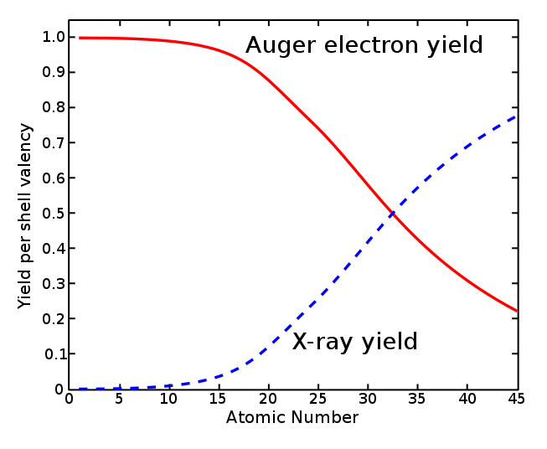
俄歇电子、X射线荧光产额和Z的关系
Ge
Z < 32 ω(Auger) > ω(X-ray) 俄歇发射为主
Z > 32 ω(X-ray) > ω(Auger) X射线荧光发射为主

Slide 51
退激发的第三种过程
Nuclei Excitation induced by electron transition 电子跃迁导致的原子核激发
退激发除了通过发射X射线荧光和发射Auger电子外，还可以有第三种过程。
M. Morita (森田正人）等从理论上提出、并得到实验证实，电子在填充空穴时把能量传递给原子核，而使得核跃迁到其激发态能级。
但跃迁几率非常小～10⁻⁹，所以通常不予考虑。

Slide 52
X射线的应用
透视、衍射、CT、X 射线荧光分析……

Slide 53
X射线的分类
一般，λ<0.1 nm为硬X射线；λ>0.1nm为软X射线
硬X射线：波长较短，能量较高，穿透力较强，适用于
金属的无损探伤及相关分析
X射线的性质
1.X射线能使照相底片感光；
2.X射线有很大的贯穿本领
3.X射线能使某些物质的原子、分子电离
4.X射线是不可见光，能使某些物质发出可见光的荧光
5.X射线本质上是一种电磁波，因此具有反射、折射、衍射、偏振等性质

Slide 54
DNA双螺旋结构的测定
英国剑桥分子生物学实验室的沃森(James Watson, biologist),克里克(Francis Crick, physicist), 威尔金斯(Maurice Wilkins, X-ray crystallographer) 根据X射线衍射照片提出DNA的双螺旋结构。这被称作为“生物学的革命”。
在1953年4月25日的《Nature》上刊登了三篇论文，前二篇是Watson, Crick, Wilkins三人写的，第三篇是Rosalind Franklin发表的DNA的X射线衍射照片，这正是WCW提出双螺旋结构的依据。
1962年， Watson, Crick, Wilkins (WCW)获得Nobel生理学和医学奖，但Franklin已于1954年患癌症去世，没有能获此殊荣。

Slide 55
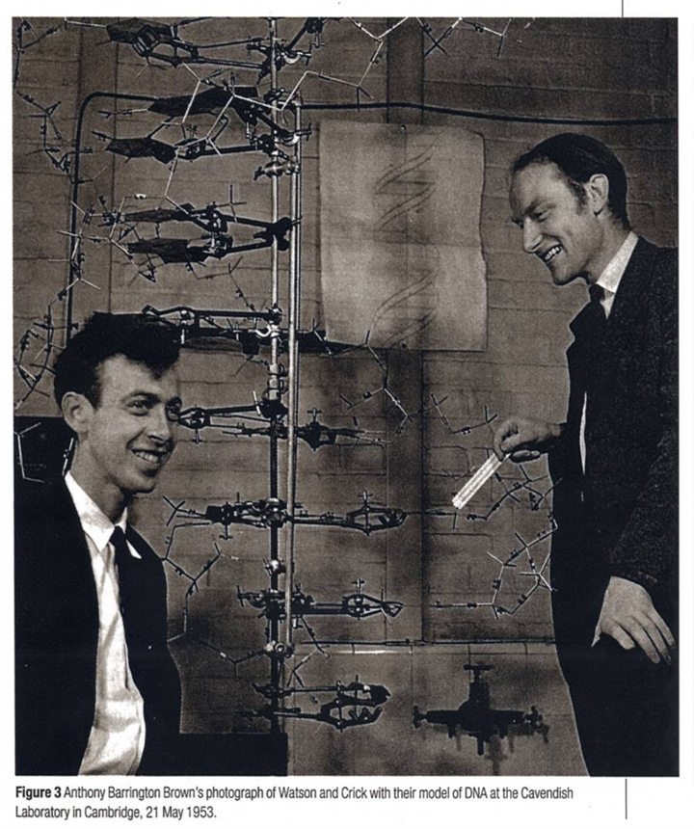
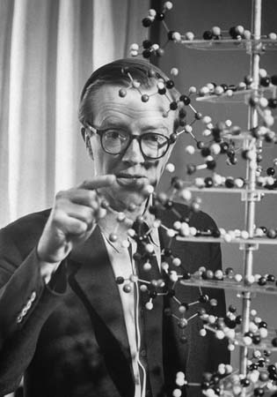
WCW：提出双螺旋结构
Watson Crick Wilkins

Slide 56
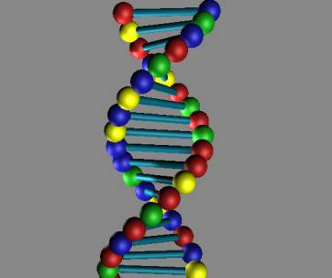
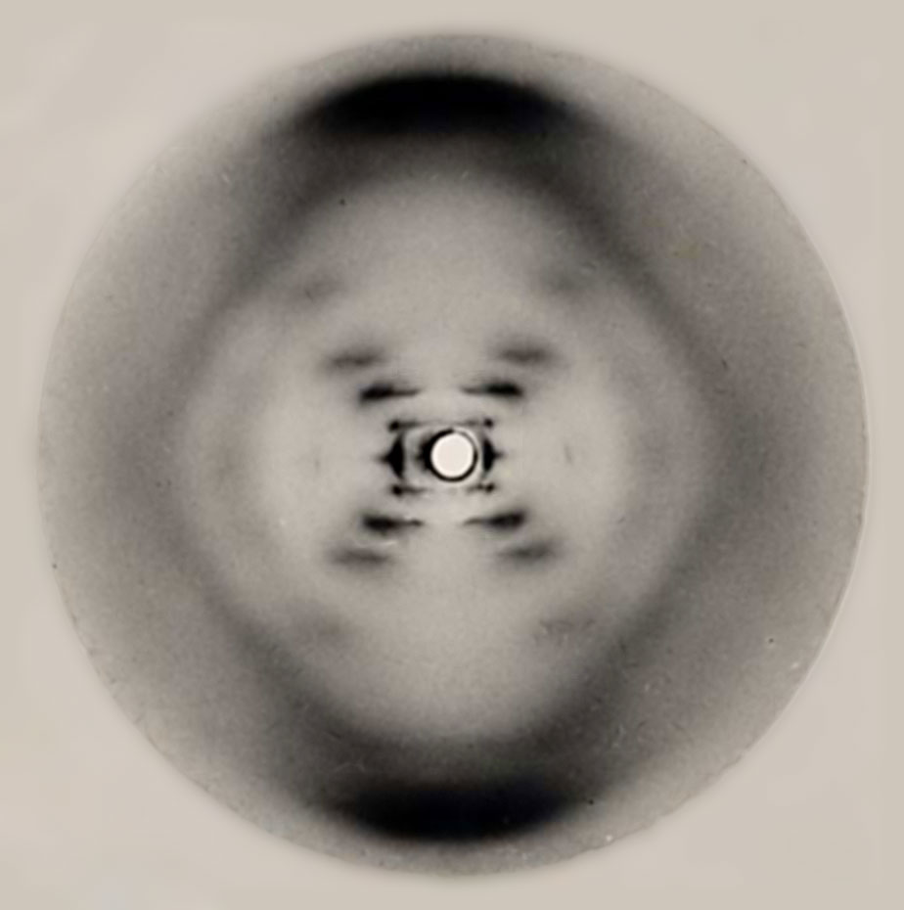
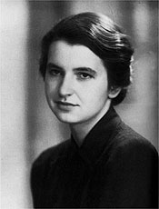
Unsung Hero：DNA双螺旋结构的测定
DNA双螺旋结构模型
Rosalind Franklin
DNA的XRD照片

Slide 57
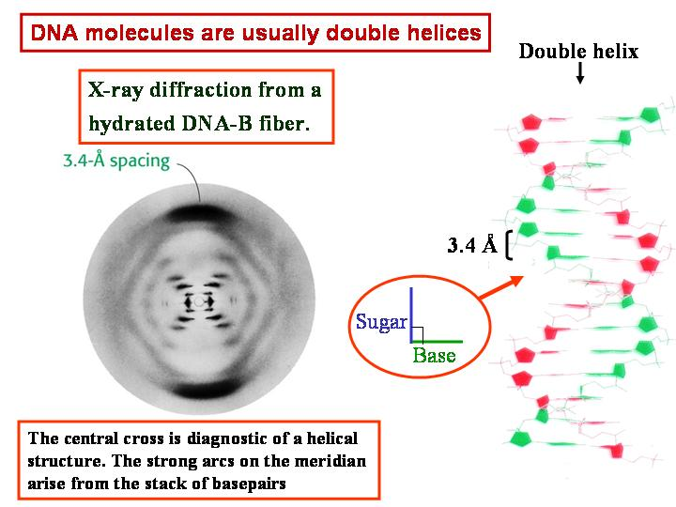

Slide 58
双螺旋结构的发现中物理学的作用与贡献
向义和:《物理》38卷729页（2009）
Erwin Schrodinger1943年写了《What is Life？》一书，是20世纪的伟大科学经典之一。
它是为门外汉写的通俗作品，然而事实证明它已成为分子生物学诞生和随后DNA发现的激励者和推动者。
这本书的观点在上世纪四、五十年代影响很大，尤其是对年轻物理学家。他将一些物理学家引入到一个科学研究新的前沿，推动他们转入生物学领域。
正是这部书引导James D Watson去“寻找基因的秘密”。
这本书给Francis Crick留下的深刻的印象，使他认识到“可以用精确的概念，即物理学和化学的概念，来考虑生物学的本质问题” 。

Slide 59
相关诺贝尔奖（为什么总是X射线？）
诺贝尔获奖者 | 奖项 | 获奖年 | 获奖原因
伦琴 | 物理 | 1901 | X射线的发现
劳厄 | 物理 | 1914 | X射线的晶体衍射
布喇格父子 | 物理 | 1915 | 用X射线测定晶体结构
巴克拉 | 物理 | 1917 | 发现元素的特征X射线
赛格巴恩 | 物理 | 1924 | X射线谱学领域的新发现
康普顿 | 物理 | 1927 | 在X射线散射实验中证实X射线的粒子性
德拜 | 化学 | 1936 | 用X射线衍射方法测定分子的结构
佩鲁茨和肯德鲁 | 化学 | 1962 | 用X射线衍射法解析血红蛋白和肌红蛋白的结构
克里克，沃森和威尔金斯 | 生理与医学 | 1962 | 在X射线衍射基础上提出DNA的双螺旋结构
霍奇金 | 化学 | 1964 | 用X射线晶体学确定青霉素等重要生化物质的结构
利普斯科姆 | 化学 | 1976 | 用X射线衍射法测定硼烷的结构
科马克和亨斯菲尔德 | 生理与医学 | 1979 | 发展了X射线断层扫描
赛格巴恩 | 物理 | 1981 | 高分辨的X射线电子能谱仪
豪普特曼和卡尔勒 | 化学 | 1985 | 发展了X射线晶体结构测定的直接方法
戴森霍费尔，胡贝尔和米歇尔 | 化学 | 1988 | 用X射线衍射测定光合作用中蛋白质复合体的三维空间结构

Slide 60
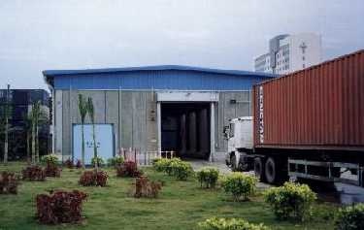
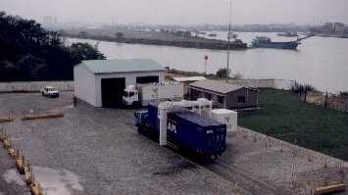
组合系统
车载系统
清华大学工程物理系发明的集装箱检测系统

Slide 61
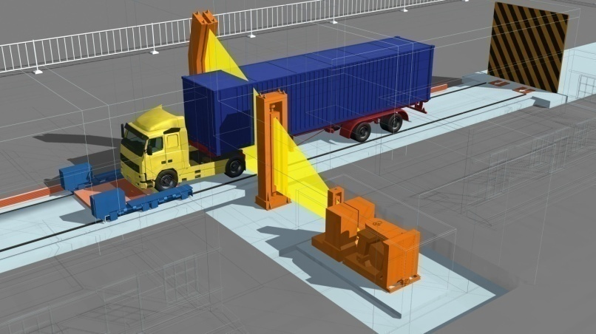
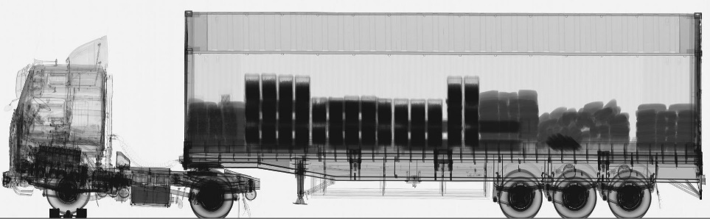
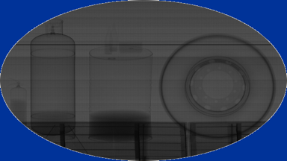
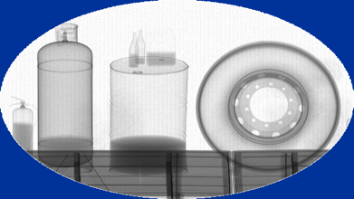
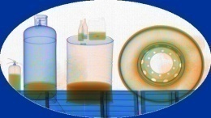
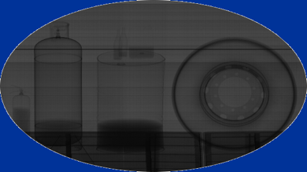
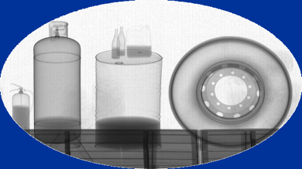
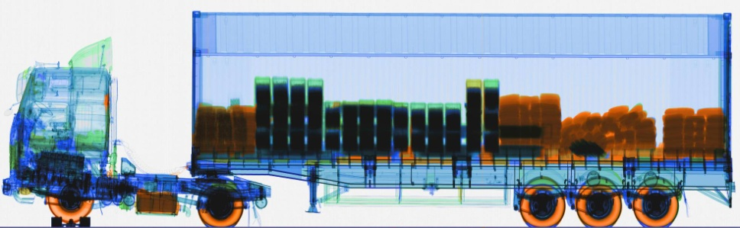
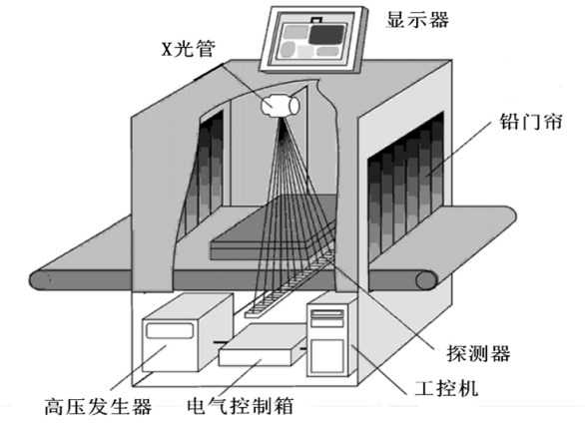
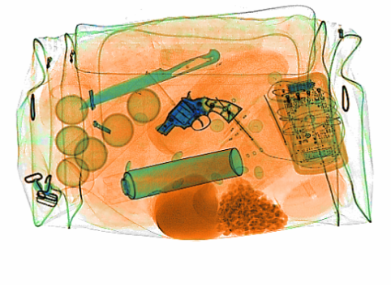
X-射线
成像
高能
图像处理
低能
单能扫描影像
材料识别
原始数据
修正后数据
双能扫描影像

Slide 62

同方威视集装箱检测系统用高能X射线对集装箱进行透视：
申报为毛毯，实为小汽车

Slide 63


藏有象牙
申报为柚木

Slide 64
质子荧光分析（ p ─ X）
用质子使样品中的元素产生空穴，靠由此发出的X射线的能量和数量决定元素性质和含量。
与电子荧光分析（ e ─ X）比较，其优点是：
(1) 韧致辐射小（I∝1/m²）
适合对珍贵的、大型的和生物的样品进行分析
(2) 探测灵敏度高 10 ²—10 ⁴ 倍
(3) 可在大气或氦气环境下分析
应用举例：
越王勾践剑的分析；
人发分析；
大气污染分析。
PIXE : Particle-induced X-ray emission

Slide 65
越王勾践剑的质子荧光分析
勾践剑1965年湖北江陵望山一号墓出土。
同时出土的还有辅剑（花纹同、无铭文）。
在地下埋藏了大约2500年（春秋战国时），
至今光华四射，锋利无比。
这两柄剑是我国
古剑宝库中的珍品，举世闻名。
剑长64.1cm，分析面积大，要求精度高，
要确保无损。
用质子荧光分析最合适。

Slide 66
质子 X 荧光非真空分析实验装置示意图
目的是分析剑上的黑色和黄色花纹各部分的成分和含量。
质子静电加速器
质子束直径 ：2 mm
样品
X射线
Si (Li)探测器
放大
多道分析器

Slide 67
越王勾践剑黄花纹处的PIXE能谱
主要成分是Cu和Sn。
Fe远低于Cu矿中含量，加之表面硫化处理，起到了很好的防锈作用。
Cu、Sn、Pb合金硬度大、锋利，反映了我国古代冶炼水平的高超。
Ar是表面附着的大气所含。
（质子能量1.7MeV，束流强度约5nA，测量时间10分钟）

Slide 68
越王勾践剑饰物——琉璃处的PIXE能谱
剑柄上的琉璃属K 、 Ca玻璃，是我国发现的最早的K 、 Ca玻璃。
（质子能量1.7MeV，束流强度约5nA，测量时间10分钟）

Slide 69
大气污染分析
上海市大气中的Pb含量较拉萨市高得多
上海杨蒲区某处
拉萨市某处
上海市和拉萨市空气采样的PIXE能谱比较

Slide 70


现代先进X射线光源
Hot cathode X-ray tube
W, Mo, Pt etc

Slide 71

什么是同步辐射？
另一种产生X射线的手段是同步辐射（Synchrotron Radiation） ! （简称SR）同步加速器中电子以接近光速绕弯曲轨道运动，受到法向加速时发出的光。
当电子速度v<< c时，电磁辐射几乎是各向同性的---非SR。
当电子速度v≈ c，电磁辐射是沿轨道切向的窄束---SR。
SR是高能物理的有害副产物。
The “Noise” in one experiment could be the “Signal” in another experiment.

Slide 72




同步辐射装置
同步辐射功率：
  对于E同的电子和质子，若R同，电子所辐射的能量比质子大1.1×10¹³倍。
同步辐射的优势和特点：
  连续谱，具有很宽波长范围（E宽）
  输出功率强（P大）
  方向性好：电子速度接近c时，辐射光集中在电子运动的切线方向
  具有时间结构
  同步辐射光具有非常好的偏振性

Slide 73


Slide 74
同步辐射的特点
1）高强度
目前超大X光管(50kV)所产生的X射线功率在10W的量级,
普通的1GeV同步加速器的功率在10kw的量级. 现阶段最大的20GeV同步加速器 (德国) R＝192m,总功率可达1500kw.
2）宽频谱.能谱连续可调
强度
电子能量(GeV)
同步辐射的能谱是连续谱,所以X射线的波长连续可调.
1
2
4
7.5
同步辐射的最短波长取决于电子的能量.
X射线管发出的X光强度主要集中在靶材所对应的特征辐射附近,较单一.
1000 100 10 1 0.1 0.01 nm
红外 可见 紫外 软X射线 硬X射线
能谱随电子能量呈不同分布示意图

Slide 75

3）小发散.方向性好
同步辐射的角分布与电子速度有关, 当电子速度接近光速时,同步辐射几乎全都集中在电子运动的切线方向上. 其准直性可与激光媲美.
I
I
E
t
同步辐射（实线）X光管辐射（虚线）比较
4）偏振性好.为完全的平面偏振波
5）时间结构好. 脉冲宽度窄, 脉冲间隔较长且可调, 有利于观测与时间有关的现象.

Slide 76
同步辐射的多学科应用
物理
超微细
加工
化学
材料科学
计算科学
同步辐射
生命科学
环境科学
信息科学
农学
医学
药学
地学

Slide 77

同步辐射光源设施
第四代光源以高增益的自由电子激光为代表，目前在陆续建设 …
Notes:
第一代同步辐射光源的电子储存环是为高能物理实验而设计的，只是“寄生”地利用从偏转磁铁引出的同步辐射光，故又称“兼用光源”
第二代同步辐射光源的电子储存环则是专门为使用同步辐射光而设计的，主要从偏转磁铁引出同步辐射光；
第三代同步辐射光源的电子储存环对电子束发射度和大量使用插入件进行了优化设计，使电子束发射度比第二代小得多，因此同步辐射光的亮度大大提高，并且从波荡器等插入件可引出高亮度、部分相干的准单色光。第三代同步辐射光源根据其光子能量覆盖区和电子储存环中电子束能量的不同，又可进一步细分为高能光源、中能光源和低能光源。
第四代光源以高增益的自由电子激光为代表，目前在陆续建设…

Slide 78

Bird’s eye View of BEPC

Slide 79


Slide 80
4 wigglers and 13 beam lines.
> 300 exp./year from
> 100 institutions
Lithography
VUV
Middle energy
LIGA
3B1A
Macromolecular
3B3
3W1A
Soft X-ray
Optics
3B1B
3W1B
High-pressure
diffraction
3W1
X-ray Diffraction
Small angle scattering
3B3
BEPC
3B1
Photoemission
SpectroscPopy
4B9A
140mA@2.2GeV
4B9B
4w2
Topography
4W1A
4B9
1w1
4W1B
4w1
1W1B
1W1A
X-ray fluorescence
analysis
XAFS
Diffuse Scattering
Beijing Synchrotron Radiation Facility

Slide 81

北京正负电子对撞机双环： 隧道内实景照片

Slide 82

中国科学技术大学的同步辐射室（NSRL）
系开放型的国家同步辐射室, 为第二代专用光源.0.8GeV,低能环,以紫外、软X射线为主. 可产生12keV以下的硬X射线.下 图系其总体布局图.

Slide 83

上海同步辐射光源
2010年1月19日在上海应用物理研究所通过国家验收。
能量3.5GeV，周长432米，中能第三代同步辐射光源

Slide 84
附 录

Slide 85
X射线与多位科学家擦肩而过!伦琴除外
王渝生《科技导报》26卷98页（2008）
1895年底，50岁的德国维尔茨堡大学校长伦琴在他的实验室里发现了一团闪烁的荧光。
44天后，12 月22 日，他用这种不知其名的光(伦琴称之为X光)给妻子拍了一张手骨的照片。又过了6天，12月28日，他把自己的新发现，写成“一种新的射线，初步报告”刊登在《维尔茨堡物理学医学学会会刊》上，从而轰动了整个物理学界。
连欧洲的一些小报也转载了伦琴夫人的手骨X光照片，以至于1896年的新年，人们在街上遇到熟人时，不是说‘‘Happy New Year”，而是问“你看到伦琴夫人的那只手了吗？”

Slide 86
此前约20年，1876和1877年，英国物理学家W.Crookes多次发现放在通电的阴极射线管附近的照相底片曝了光，他认为是底片质量不好，便到厂家退了货。
1880年，德国物理学家E.Goldstein也发现过阴极射线管壁上会发出一种特殊的辐射，使荧屏发光，但却未对此追根寻源。
1890年，两位美国物理学家在阴极射线管附近偶然发现了一张奇特的线圈的照片，但他们并未介意，而是随手把它扔到废纸篓里，不知道这就是用X射线拍得的第一张照片。它比伦琴拍出的照片早了5年。
1894年，英国物理学家J.J.Thomson在测量阴极射线速度时，也观察到了X射线，但他当时‘没有工夫’专门研究这一现象，只是在论文中一笔带过，因而也与X射线的发现失之交臂。

Slide 87
1901年，伦琴荣膺首届诺贝尔物理学奖，他当时在慕尼黑大学任教，起初他回信评委会，称斯德哥尔摩路途遥远，还要向校长请假才行，麻烦得很，把奖牌寄过来行不行？
瑞典的答复是：奖牌不能寄,你得亲自来领,还有一大笔奖金呢! 伦琴终于去领了奖，把奖金15万瑞典克朗——相当于当时他20年的薪金全部献给维尔茨堡大学作为研究基金。
许多商人想用高价购买Ｘ射线的专利权，牟取暴利，巴伐利亚的王子甚至以贵族爵位来笼络伦琴，都被一概予以拒绝。伦琴将Ｘ射线的专利权毫无保留地公诸于世，让它为全人类服务，而自己晚年却过着十分清贫的日子。

Slide 88
X射线衍射的发现
郭可信《物理》32卷427页（2003）
P. P. Ewald and A. Sommerfeld
1910年夏，Ewald开始在Sommerfeld的指导下攻读博士学位，导师拿出一个列有10个论文题目的单子给他，Ewald挑选了最后一个：“各向同性的谐振子在各向异性介质中的光学性质”。索末菲说，我对此了解不多，帮不了你多少忙。
而Ewald在与导师商定这个论文题目后，直到他在两年后的2月16日向导师递交博士论文前再没和导师见过面，3月5日通过答辩。在当时的欧洲学术界，导师的作用主要是出题目和把毕业关两项，可谓“师傅领进门，修行在个人”。

Slide 89
Ewald and von Laue
Ewald在做了一些有关晶体光学的理论分析后，在1911年圣诞节期间向在光学方面有很高声誉的Laue请教，两人约好在Laue家吃晚饭。
在去Laue家的途中，Ewald开始向Laue介绍他正在研究的问题，他告诉Laue晶格有平移周期，这对Laue似乎是新闻。
当Ewald告诉Laue晶格的周期比可见光波长小得多后，发现Laue不那么听他的陈述了。
Ewald认为他这次找Laue讨论是不成功的。
而Laue由于从Ewald口中得知晶格中格点间距与X射线波长相当后，就想到X射线在晶体中衍射的可能性，从而导出了Laue公式。

Slide 90
Laue向Sommerfeld讲述他的新想法，但却没有得到Sommerfeld的支持。
而Röntgen自从发现X射线名扬四海后也显得小心谨慎，对一些新生事物敬而远之。当Laue等向他汇报发现X射线在晶体中的衍射时，他总是将信将疑，一再要求重复这些实验。
Laue等发现X射线衍射一方面证实了X射线的波动，一方面为研究晶体结构开辟了道路。但是Laue并未在后者上下工夫，这是为什么呢？
他认为自己对事物的普遍原理比对个别的具体问题更感兴趣，因此X射线晶体学的开拓有待Bragg父子去完成。
而对X射线衍射作出重要贡献的Ewald没有得Nobel奖，有人为之而抱不平。

Slide 91
Laue等的晶体的X射线衍射照片发表后不到一个月就传到英国里兹大学的Bragg教授手中，他是一位坚信X射线粒子学说的物理学家。他一方面试图用粒子学说解释Laue等的实验结果，一方面准备重复这个实验。
他的儿子小Bragg当时22岁，在剑桥卡文迪什实验室读研究生。那年回家过暑假时，父子间经常讨论这个问题。
小Bragg在暑假结束回到剑桥后就开始做X射线照射ZnS晶体的实验，发现衍射可能就是晶面反射的聚焦结果，接着就在1912年10月里导出著名的Bragg反射方程，2dsinθ= nλ。
小Bragg将他的结果向他父亲做了汇报，但是老Bragg还是将信将疑，不肯放弃他一直坚持的粒子学说，认为这可能是X射线中伴随有电磁波引起的。

Slide 92
为了照顾父亲的意见，小Bragg当时投的第一篇论文的题目是“The diffraction of short electromagnetic waves by a crystal”。
后来Wilson（因发明云室及有关实验而获诺奖）知道后，就建议用解理的云母片做反射实验。当小Bragg把这个实验的还是湿的底片给Thomson（因发现电子获诺奖，是当时卡文迪什实验室主任）看时，他兴奋不已。
小Bragg因此增强了信心，断然否定了他父亲的粒子学说，写了他的第二篇题为《X射线与晶体》的论文，投稿给《Science Progress》，于1913年1月刊出。
这篇论文的摘要《X射线的镜面反射》于1912年12月12日在Nature刊出。小Bragg在剑桥的朋友就讥笑他，说他把他老爸的X射线粒子学说推翻了。

Slide 93
小Bragg本想凭这两篇论文确定他在发明反射方程方面的优先权，并告诉老Bragg不要向外界透露。
但是老Bragg兴奋之余，还是将这些结果写了两篇短文给《Nature》，分别于1912年10月24日及11月28日刊出。
小Bragg投寄的第一篇论文在先，但是出版在老Bragg第一篇论文之后，而小Bragg发表论文刊物的发行面又远不如《Nature》，因此给人的印象是父子二人亲密无间合作的结果。
此外，一个是功成名就的著名学者，另一个是初出茅庐的无名小子，尽管老Bragg一再在国内外的学术会议上说这是他儿子的功劳，Sommerfeld、Curie、Laue、Einstein、Lorentz、Rutherford等名人为此向小Bragg发了贺卡，但是一般人还是认为这是老Bragg谦虚宽容，爱子心切。

Slide 94
Bragg父子获得1915年诺奖，但这个大奖使他们父子间关系变得紧张。
小Bragg为了没有明确的文字记载，说明是他而不是他们父子合作发明Bragg方程而苦恼终生。
小Bragg后来埋怨说：“我父亲在英国的Solvay会议中，在横穿英国各地的讲演中，在美国，宣讲新的研究结果，而我则呆在家中。尽管我父亲充分肯定我的贡献，我还是有些烦恼。”
他在临终前给称他为“科学父亲”的Perutz的信中写道：“我希望你的儿子在许多方面做得比你好，这才是父子关系的最好的基础。”

Slide 95
上节课回顾
X射线的发现和相关历史
X射线的本质研究（波动性、偏振）
X射线晶体衍射
X射线谱线构成（连续谱，线状谱（特征谱））
莫塞莱定律
原子的激发和退激发
X射线的应用

